Slide 1
ИЗМЕНЕНИЯ ПО ЗАПОЛНЕНИЮ ФОРМ ДЕКЛАРАЦИЙ Ф.200.00 И 300.00
ТЕМА: «ОБЗОР ИЗМЕНЕНИЙ В НАЛОГОВОЕ ЗАКОНОДАТЕЛЬСТВО

Slide 2
ИЗМЕНЕНИЯ ПО ЗАПОЛНЕНИЮ ФОРМ ДЕКЛАРАЦИЙ Ф.200.00 И 300.00
С Статья 82. Обязательная постановка
на на регистрационный учет по НДС
В минимум оборота не включаются обороты индивидуального предпринимателя, применяющего специальный налоговый режим на основе упрощенной декларации, в пределах 114 184-кратного размера месячного расчетного показателя, установленного законом о республиканском бюджете и действующего на 1 января соответствующего финансового года, совершенные в безналичной форме расчетов с обязательным применением трехкомпонентной интегрированной информационной системы.

Slide 3
ИЗМЕНЕНИЯ ПО ЗАПОЛНЕНИЮ ФОРМ ДЕКЛАРАЦИЙ Ф.200.00 И 300.00
Статья 683. Условия применения СНР
СНР для СМБ вправе применять налогоплательщики, соответствующие следующим условиям:
2) доход за налоговый период не превышает для специального налогового режима:
на основе упрощенной декларации - 24 038-кратный размер месячного расчетного показателя, установленного законом о республиканском бюджете и действующего на 1 января соответствующего финансового года;
При этом в доход не включаются доходы в пределах 70 048-кратного размера МРП, установленного законом о республиканском бюджете и действующего на 1 января соответствующего финансового года, полученные индивидуальным предпринимателем путем безналичных расчетов с обязательным применением трехкомпонентной интегрированной системы.

Slide 4
ИЗМЕНЕНИЯ ПО ЗАПОЛНЕНИЮ ФОРМ ДЕКЛАРАЦИЙ Ф.200.00 И 300.00
ст. 389 Налогообложение товаров, р реализуемых на территорию СЭЗ
Реализация на территорию СЭЗ товаров, полностью потребляемых при осуществлении деятельности, отвечающей целям создания СЭЗ, по перечню товаров, определенных уполномоченным государственным органом, осуществляющим государственное регулирование в сфере создания, функционирования и упразднения СЭЗ и индустриальных зон по согласованию с уполномоченным органом и уполномоченным органом в области налоговой политики, облагается налогом на добавленную стоимость по нулевой ставке.
При этом налогоплательщик имеет право применить ставку налога на добавленную стоимость в соответствии с пунктом 1 статьи 422 Налогового Кодекса по товарам, указанным в части первой настоящего пункта.

Slide 5
ИЗМЕНЕНИЯ ПО ЗАПОЛНЕНИЮ ФОРМ ДЕКЛАРАЦИЙ Ф.200.00 И 300.00
Всеобщее декларирование
Всеобщее декларирование вводится по годам для отдельных категорий лиц:
С 1 января 2021 года - государственные служащие и их супруги, а также лица, приравненные к ним и их супруги.
С 1 января 2023 года - работники государственных предприятий (включая сферу культуры, здравоохранения, образования и т.д.) и их супруги.
С 1 января 2024 года - руководители и учредители юридических лиц и их супруги, индивидуальные предприниматели и их супруги.
С 1 января 2025 года - оставшиеся категории населения.

Slide 6
Декларация по ИПН и Соц. Налогу
Форма 200.00
200.01
Общее приложение
(по всем физлицам:
Резидентам и нерезидентам
Работникам и неработникам)
200.03
по
несамостоятельным стр/подразделениям
200.04
по контракту
(стабильный режим по ст 722, т.е. ФНО 110.00)
200.02
По иностранцам и лицам без гр.
200.05
Исчисление ИПН и ОПВ по ДГПХ

Slide 7
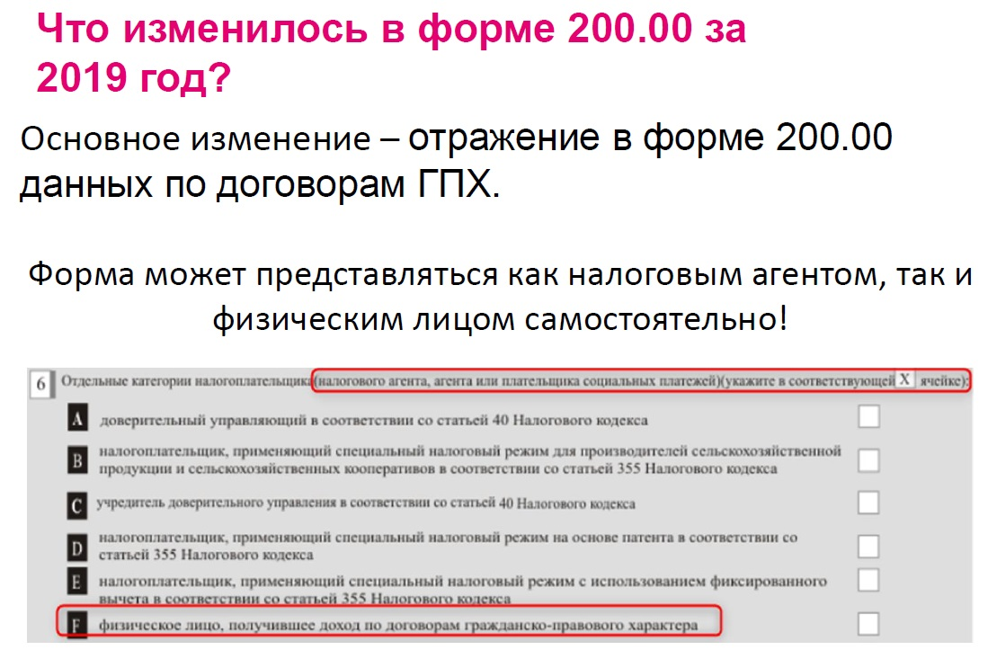

Slide 8
ИЗМЕНЕНИЯ ПО ЗАПОЛНЕНИЮ ФОРМ ДЕКЛАРАЦИЙ Ф.200.00 И 300.00
Глава 77. ОБЩИЕ ПОЛОЖЕНИЯ ПО СНР ДЛЯ СМБ
Статья 680. Общие положения
2. Налогоплательщик, применяющий СНР для СМБ исполняет обязательство налогового агента по ИПН с доходов, подлежащих налогообложению у источника выплаты, по исчислению, удержанию данного налога и его перечислению в порядке и сроки, которые установлены главой 38 настоящего Кодекса.
Налогоплательщик, применяющий СНР на основе патента, представляет налоговую отчетность по ИПН с доходов, подлежащих налогообложению у источника выплаты, в порядке и сроки, которые установлены главой 38 настоящего Кодекса.

Slide 9
ИЗМЕНЕНИЯ ПО ЗАПОЛНЕНИЮ ФОРМ ДЕКЛАРАЦИЙ Ф.200.00 И 300.00
Статья 353. Определение облагаемого дохода у источника выплаты
Размер облагаемого дохода от реализации товаров, выполнения работ, оказания услуг, кроме имущественного дохода, полученного физическим лицом, не являющимся ИП, лицом, занимающимся частной практикой, определяется в следующем порядке:
сумма доходов, подлежащих налогообложению у источника выплаты, полученных в текущем налоговом периоде физическим лицом, от реализации товаров, выполнения работ, оказания услуг, кроме имущественного дохода,
минус
сумма корректировки дохода в текущем налоговом периоде, предусмотренной пунктом 1 статьи 341 Налогового Кодекса,
минус
сумма стандартных вычетов, указанных в подпунктах 2) и (или) 3) пункта 1 статьи 346 Налогового Кодекса.

Slide 10
Изменения в исчислении ОПВ с 1 января 2019 года.
28) АГЕНТ по уплате ОПВ, ОППВ - физическое или юридическое лицо, включая иностранное юридическое лицо, осуществляющее деятельность в РК через постоянное учреждение, филиалы, представительства иностранных юридических лиц, исчисляющие, удерживающие (начисляющие) и перечисляющие ОПВ, ОППВ в ЕНПФ в порядке, определяемом законодательством РК.
В качестве агента по уплате ОПВ за физических лиц, получающих доходы по договорам гражданско-правового характера, предметом которых является выполнение работ (оказание услуг), рассматриваются налоговые агенты, определенные НК РК.

Slide 11
Статья 25. Ставка и порядок уплаты обязательных пенсионных взносов
Пункт 1 изложен в редакции Закона РК от 26.12.18 г. № 203-VI (введен в действие с 1 января 2019 года) (см. стар. ред.)
1. Обязательные пенсионные взносы, подлежащие уплате в единый накопительный пенсионный фонд, устанавливаются в размере 10 процентов от ежемесячного дохода, принимаемого для исчисления обязательных пенсионных взносов.
При этом ежемесячный доход, принимаемый для исчисления обязательных пенсионных взносов, не должен превышать 50-кратный минимальный размер заработной платы, установленный на соответствующий финансовый год законом о республиканском бюджете.
При этом максимальный совокупный годовой доход, принимаемый для исчисления обязательных пенсионных взносов, не должен превышать двенадцать размеров 50-кратного минимального размера заработной платы, установленного на соответствующий финансовый год законом о республиканском бюджете.

Slide 12
Объекты исчисления, пределы для ОПВ
№ | категории плательщиков | объект исчисления | минимальный предел для ОПВ | максимальный предел для ОПВ
1 | для граждан, указанных в подпунктах 1-1), 2), 3) пункта 2 статьи 39 Закона |  | 10 % от получаемого дохода, но не менее 10 % от 1 МРЗП | не выше 10 % 50-кратного МРЗП
2 | для юридических лиц | ежемесячный доход наемных работников и физических лиц, с которыми заключены договора ГПХ | 10 % от получаемого дохода | максимальный совокупный годовой доход для исчисления ОПВ, не должен превышать 12 размеров 50-кратного МРЗП
3 | для лиц, занимающихся частной практикой, а также ИП, использующих труд наемных работников, и (или) имеющих заключенные договора ГПХ | ежемесячный доход наемных работников и физических лиц, с которыми заключены договора ГПХ | 10 % от получаемого дохода | максимальный совокупный годовой доход для исчисления ОПВ, не должен превышать 12 размеров 50-кратного МРЗП

Slide 13
Объекты исчисления, пределы для ОПВ
№ | категории плательщиков | объект исчисления | минимальный предел для ОПВ | максимальный предел для ОПВ
4 | для лиц, занимающихся частной практикой, а также индивидуальных предпринимателей | получаемый доход | 10% от 42500 тенге или 4250 тенге сумма, определяемая ими самостоятельно в пределах размеров, установленных пунктом 4 статьи 25 Закона, но не более дохода, определяемого для целей налогообложения в соответствии с Налоговым кодексом. | 10% от 50 МЗП или 212 500 тенге (для ИП и работников).
5 | для лиц, занимающихся частной практикой, а также индивидуальных предпринимателей | в случае отсутствия дохода | вправе уплачивать ОПВ в свою пользу из расчета 10 % процентов от 1 МРЗП
6 | для физических лиц, получающих доходы по договорам ГПХ, заключенным с физическими лицами, не являющимися налоговыми агентами | доход, полученный по ДГПХ, предметом которых является выполнение работ (оказание услуг). | 10% от 42 500 тенге или 4250 тенге
7 | плательщики ЕСП | 30 % от 1-кратного МРЗП - в городах республиканского и областного значения, столице и 0,5-кратного МРЗП - в других населенных пунктах

Slide 14
Максимальный и минимальный размеры ОПВ и СО в 2019 году.
2
Минимальный размер ОПВ для ИП за себя составит 10% от 42500 или 4 250 тенге.
Максимальный размер ОПВ составит 10% от 50 МЗП или 212 500 тенге (для ИП и работников).
Минимальный размер СО для ИП за себя составит 3.5% от 42500 или 1 488 тенге. Для работников объект исчисления не менее 1 МЗП.
Максимальный размер СО составит 3.5% от объекта исчисления 7 МЗП -10 412,5 тенге (для ИП и работников)
Максимальный размер ОСМС составит 1.5% от объекта исчисления 10 МЗП – 6 375 тенге (для работников, ИП не платит).

Slide 15
Статья 24. Уплата ОПВ, ОППВ
2 От уплаты обязательных пенсионных взносов в единый накопительный пенсионный фонд освобождаются:
1) физические лица, достигшие пенсионного возраста в соответствии с пунктом 1 статьи 11 настоящего Закона;
2) физические лица, имеющие инвалидность первой и второй групп, если инвалидность установлена бессрочно. Уплата обязательных пенсионных взносов в единый накопительный пенсионный фонд осуществляется по заявлению лиц, указанных в настоящем подпункте;
3) военнослужащие (кроме военнослужащих срочной службы), сотрудники специальных государственных и правоохранительных органов, государственной фельдъегерской службы, а также лица, права которых иметь специальные звания, классные чины и носить форменную одежду упразднены с 1 января 2012 года;
4) получатели пенсионных выплат за выслугу лет.

Slide 16
Статья 24. Уплата ОПВ, ОППВ
2. От уплаты обязательных пенсионных взносов в единый накопительный пенсионный фонд освобождаются:
Пункт 2 дополнен подпунктом 5 в соответствии с Законом РК от 26.12.18 г. № 203-VI
5) физические лица, работающие по трудовому договору, получающие доходы по договорам гражданско-правового характера, предметом которых является выполнение работ (оказание услуг), заключенным с физическими лицами, не являющимися налоговыми агентами.

Slide 17
ПРИЛОЖЕНИЕ 200.05
Приложение 200.05:
•В–ФИО (при его наличии) физ. лиц по договорам ГПХ, которым выплачены доходы в отчетном квартале;
•C –ИИН физических лиц;
•D –начисленные доходы;
•E –корректировка, согласно пункту 1 статьи 341 НК (кроме корректировки ИПН в размере 90%!);
•F–налоговые стандартные вычеты, согласно пп2) и 3) п1 статьи 346 НК (вычеты в размере 882 МРП);
•G –ИПН, к начислению;
•H–сумма ОПВ.

Slide 18
Статья 91. КоАП РК. Нарушение законодательства РК о пенсионном обеспечении, а также неисполнение обязанностей по выплате гос, пособий
Пункт 6. Неисполнение либо ненадлежащее исполнение физлицом, ИП, частным нотариусом, частным судебным исполнителем, адвокатом, юр.лицом обязанностей, предусмотренных законодательством РК о пенсионном обеспечении, совершенное в виде:
1) непредставления в органах государственных доходов списков ЕНПФ, в пользу которых взыскивается задолженность по ОПВ, ОППВ;
2) непредставления в органы гос. доходов расчетов по исчисленным, удержанным (начисленным) и перечисленным суммам ОПВ, ОППВ в сроки, установленные ЗРК о пенсионном обеспечении;
3) неведение первичного учета исчисленных, удержанных (начисленных) и перечисленных ОПВ, ОППВ по каждому работнику в соответствии с порядком, установленным ЗРК;
4) непредставления вкладчикам сведений об исчисленных, удержанных (начисленных) и перечисленных ОПВ, ОППВ в сроки, установленные ЗРК о пенсионном обеспечении;
5) неперечисления, несвоевременного и (или) неполного исчисления, удержания (начисления) и (или) уплаты (перечисления) ОПВ, ОППВ в ЕНПФ;
6) непрекращения всех расходных операций по кассе по распоряжению органов гос. доходов в случаях, предусмотренных ЗРК о пенсионном обеспечении.
Влечет предупреждение

Slide 19
Статья 91. КоАП РК -Нарушение законодательства РК о пенсионном обеспечении, а также неисполнение обязанностей по выплате гос. пособий
Пункт 7. Деяние, предусмотренное частью шестой настоящей статьи, совершенное повторно в течение года после наложения административного взыскания, - влечет штраф на физических лиц в размере 10 %, на субъектов малого предпринимательства или некоммерческие организации - в размере 20 %, на субъектов среднего предпринимательства - в размере 30 %, на субъектов крупного предпринимательства - в размере 50 % от суммы неперечисленных, несвоевременно и (или) неполно исчисленных, удержанных (начисленных) и (или) уплаченных (перечисленных) обязательных пенсионных взносов, обязательных профессиональных пенсионных взносов.

